Slide 1

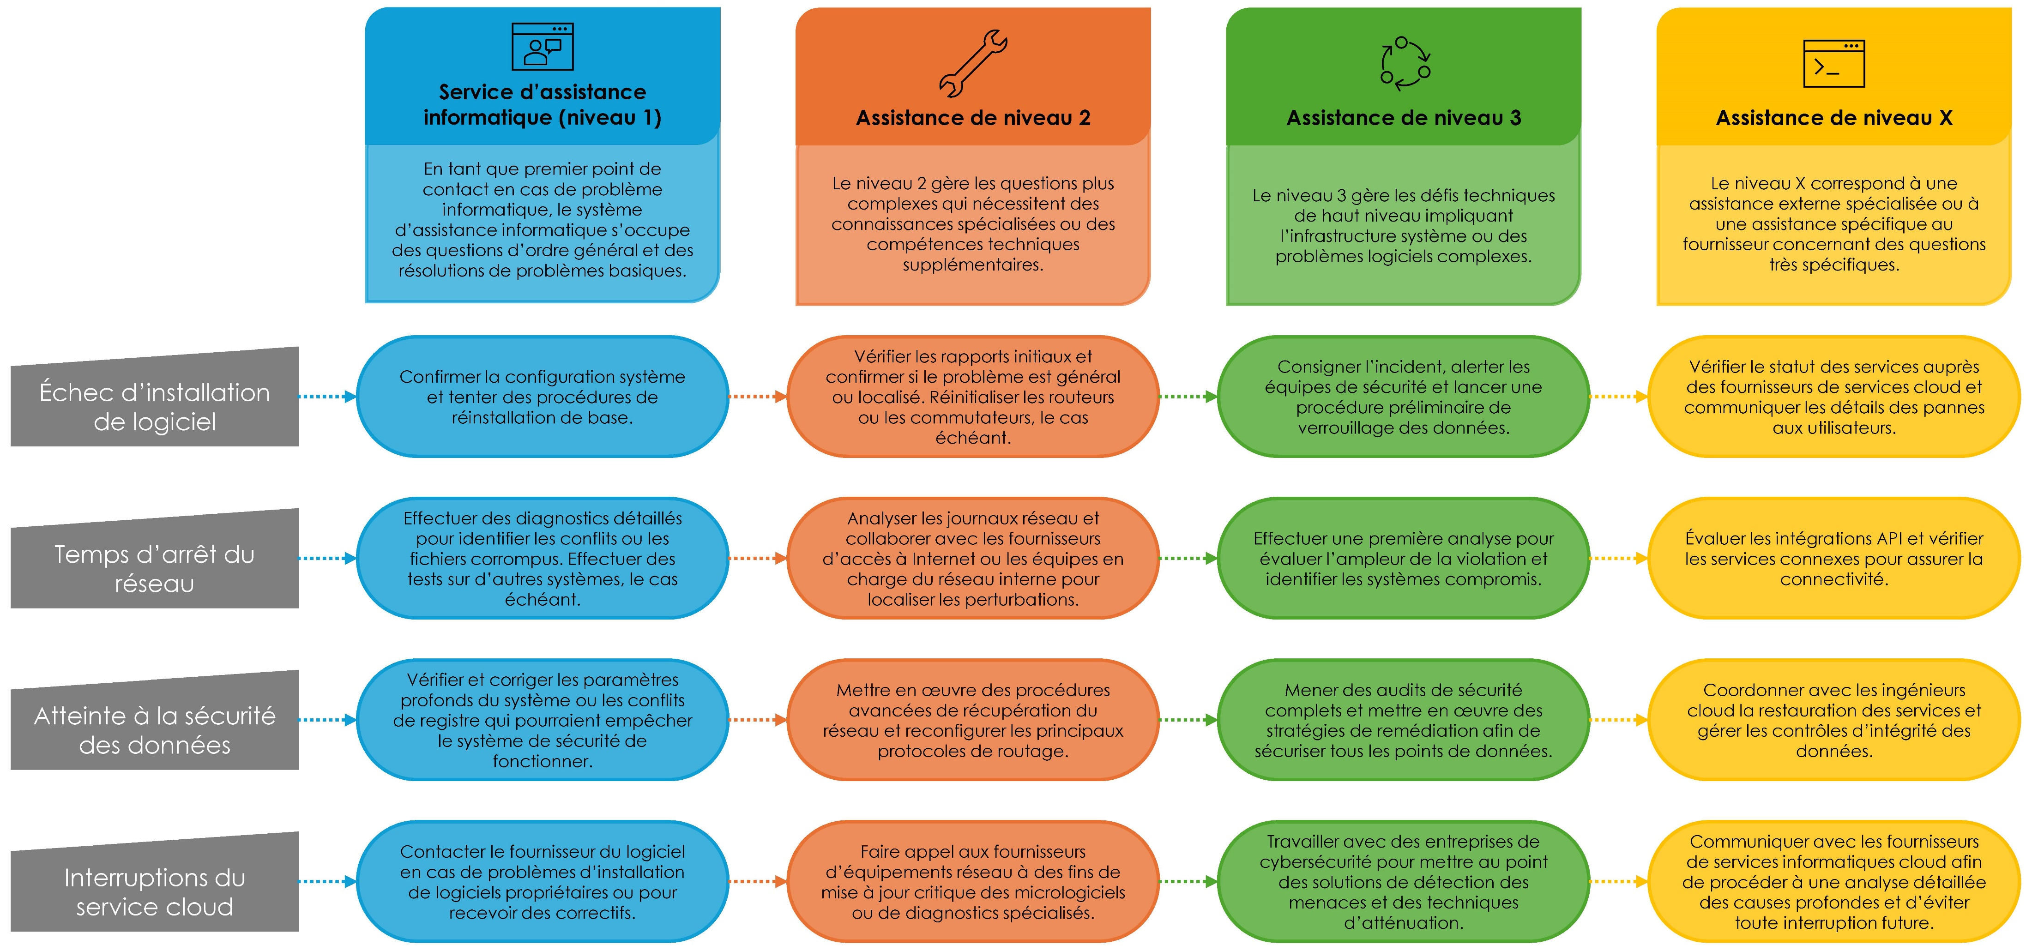
Modèle de matrice de remontée des problèmes pour le service d’assistance informatique/ITIL
Quand utiliser ce modèle :
utilisez ce modèle pour gérer et faire remonter efficacement les incidents destinés au service d’assistance informatique, en veillant à ce que les problèmes soient résolus au niveau approprié conformément aux bonnes pratiques ITIL.
Caractéristiques notables du modèle :
ce modèle comprend des niveaux détaillés d’assistance informatique (niveaux 1, 2 et 3, ainsi qu’un diagramme de flux de travail de remontée personnalisable pour adapter le processus aux besoins spécifiques de votre organisation informatique. )

Slide 2




Matrice de remontée des problèmes pour le service d’assistance informatique/ITIL
Service d’assistance informatique (niveau 1)
Assistance de niveau 2
Assistance de niveau 3
Assistance de niveau X
En tant que premier point de contact en cas de problème informatique, le système d’assistance informatique s’occupe des questions d’ordre général et des résolutions de problèmes basiques.
Le niveau 2 gère les questions plus complexes qui nécessitent des connaissances spécialisées ou des compétences techniques supplémentaires.
Le niveau 3 gère les défis techniques de haut niveau impliquant l’infrastructure système ou des problèmes logiciels complexes.
Le niveau X correspond à une assistance externe spécialisée ou à une assistance spécifique au fournisseur concernant des questions très spécifiques.
Problème 1
Problème 2
Problème 3
Problème 4

Slide 3
EXCLUSION DE RESPONSABILITÉ Tous les articles, modèles ou informations proposés par Smartsheet sur le site Web sont fournis à titre de référence uniquement. Bien que nous nous efforcions de maintenir l’information à jour et exacte, nous ne faisons aucune déclaration, ni n’offrons aucune garantie, de quelque nature que ce soit, expresse ou implicite, quant à l’exhaustivité, l’exactitude, la fiabilité, la pertinence ou la disponibilité du site Web, ou des informations, articles, modèles ou graphiques liés, contenus sur le site. Toute la confiance que vous accordez à ces informations relève de votre propre responsabilité, à vos propres risques.

